Slide 1


Slide 2

0
PRESENTATION
Options:
Option 1: The first time that the user initialize the app
Option 2: Is not the first time but the user is not registered
Option 3: User not registered and they don’t want to be registered
Option 4: User registered and without starred.
Option 5: User registered and with starred.
Movements:
Goes directly to the next screen.
1
3
5
5
6

Slide 3
1
USER AGREEMENT
Options:
Option 1: The user accepts the conditions.
Option 2: If they don’t agree, they exit.
Movements:
None
Agreement of terms and conditions.
2
Pendent redactar. Ho fem nosaltres.
EXIT
AGREE
2

Slide 4
2
HELP
Comments:
Help only showed first time the user initialize the app, from there they will directly access to the main menu.
Movements:
None
Help about the of the app
Isaac això ho faràs tu? No m’acabo d’imaginar com serà, però si ho veus just ja m’espavilaré i miraré ajudes d’altres apps.
SKIP
3

Slide 5

3
USUARI NO REGISTRAT
Moviments:
Cap
You are not registered. To register enter your email.
5
Not now
5
No, don’t ask me again
Correu electrònic *
Quan fas SIGN IN s’envia un correu a l’usuari i aquest ha de confirmar el registre.
pepito@fake.com
SIGN IN
5

Slide 6


4
USER PROFILE FORM
User name *
Comments:
Fields * are mandatory
Movements:
None
Pepito
Name
Pep
Només s’hi accedeix a partir de la opció de perfil d’usuari del menú.
Surname
Itó Garcia
Email *
pepito@fake.com
Password *
**********
Are you an expert?
English
Language
5
CANCEL
ACCEPT
5

Slide 7

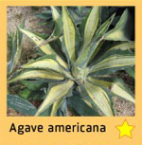
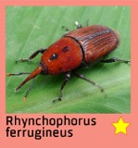
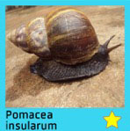
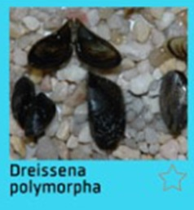
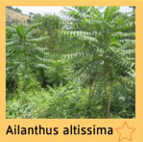
5
IAS CURRENT LOCATION
7
IAS CURRENT LOCATION
Comments:
IAS list of user current location
Main screen for not registered users or registered user without starred.
Movements:
Species list scroll
Menu
Tipografia títol pantalla: Sisco Medium
Tipografia nom especie: Cisco Book
13
El fons de pantalla és el fons de la pantalla d’inici de color gris molt claret. La imatge que et passaré és taronja, si no ho pots canviar tu a grisos t’ho canvio jo.

Slide 8
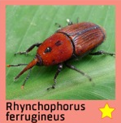
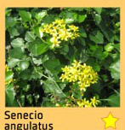
6
STARRED IAS
7
MY IAS
Comments:
Main screen for users with starred IAS.
Movements:
Species list scroll
Menu
13

Slide 9

7
MENU
5
IAS current location
My IAS
Flora
Molluscs
Bugs
IAS Montseny
Select other IAS areas
User profile
About IAS Tracker
Scientific name
Help
Movements:
Top list items
movible and
bottom items fixed
Show and hide
the menu
6
9
Movible (scroll)
8
8
10
11
4
12
Fixed part
2

Slide 10


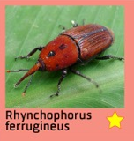
8
MOLLUSCS
7
Tipografia nom del grup taxó: Lobster
Movements:
Species list scroll
Menu
En el cas de que només hi hagi una o dues espècies en un grup taxó a continuació ja vindrà el següent grup taxó, és a dir, no hi ha un taxó per pàgina. Si l’usuari clicka Bugs al menú li haurien d’aparèixer els bugs a dalt.
13

Slide 11

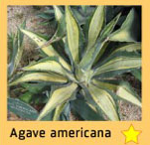
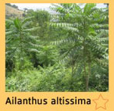
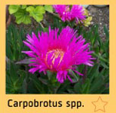
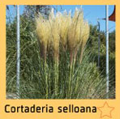
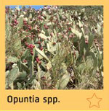
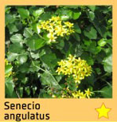
9
FLORA
7
Movements:
Species list scroll
Menu

Slide 12
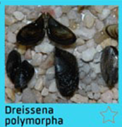
10
IAS USER LIST
7
Comments:
IAS list from specific areas selected by the user.
Movements:
Species list scroll
Menu
IAS MONTSENY
13

Slide 13
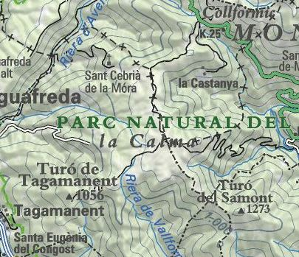

11
SELECCIONAR IAS
D’ALTRES ZONES
7
Comments:
Screen for selecting a specific area to generate a different IAS list.
Movements:
None
SELECT OTHER AREAS IAS
Per seleccionar una altra area hauries de senyalar un punt amb el punter.
L’usuari introdueix el nom que li vulgui posar a la llista a List name.
19
List name:
IAS Montseny
5
CANCEL
ACCEPT
10

Slide 14



12
ABOUT IAS TRACKER
7
ABOUT
IAS TRACKER
Movements:
Scroll description
Menu
Description
Pendent passar arxiu de descripció de qui som.

Slide 15


13
DATASHEETS
El color del text i de la fletxa de LOCATE IAS correspon al color del grup taxó.
Moviments:
Scroll description.
Change specie datasheet
ASIATIC PALM WEEVIL
Rhynchophorus ferrugineus
Adult Asiatic Palm weevil
LOCATE IAS
14
Adults are large, usually over 2 cm (up to 4 cm) long and 1.5 cm wide, with a long curved rostrum (snout) characteristic of weevils. Colour is reddish-brown with a variable number of bla bla bla bla bla bla bla bla

Slide 16
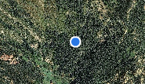


14
IAS LOCATION
Falta dissenyar les pantalles de Add a note i Number of specimens. Isaac crec que ho pots fer tu mateix directament. A number of specimens hi ha d’haver 3 opcions:
One
Few
Several
13
ASIATIC PALM WEEVIL
Movements:
None.
None
15
SEND IAS
18
Add a note
Number of specimens

Slide 17
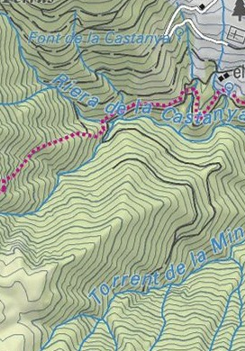

15
SELECT OTHER IAS AREAS
ASIATIC PALM WEEVIL
Movements:
None
None
16
ACCEPT
14

Slide 18
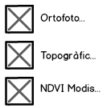
16
BASEMAPS SELECTION
ASIATIC PALM WEEVIL
Movements:
None
None
17
ACCEPT
14

Slide 19
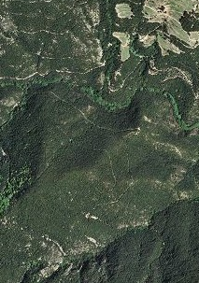
17
SELECT OTHER IAS AREAS
7
ASIATIC PALM WEEVIL
Moviments:
None
None
16
ACCEPT
14

Slide 20
18
THANKS
7
Movements:
Scroll description
None
IAS locations succesfuly sended!
Thanks for your colaboration

Slide 21
19
SELECT OTHER IAS AREAS
OTHER IAS AREAS
Movements:
None
None
20
ACCEPT
11

Slide 22
20
BASEMAPS
(from other areas)
OTHER IAS AREAS
Movements:
None
None
21
ACCEPT
11

Slide 23
21
SELECT OTHER IAS AREAS
OTHER IAS AREAS
Movements:
None
None
20
ACCEPT
11

Slide 24
HELP IN ENGLISH

Slide 25
22
HELP - MENU
SWIPE
IAS current location
My IAS
Flora
Molluscs
Bugs
IAS Montseny
Select other IAS areas
User profile
About IAS Tracker
Scientific name
Help
TO SHOW OR HIDE THE MENU

Slide 26
23
HELP -
IAS CURRENT LOCATION
MENU
TAP TO SEE IAS DATASHEETS
MARK STARRED IAS
UP TO SEE MORE IAS

Slide 27
24
HELP - TAXONOMIES
UP AND DOWN TO SEE THE OTHER TAXONOMIC GROUPS

Slide 28
25
HELP - DATASHEET
ASIATIC PALM WEEVIL
BACK TO THE LAST SCREEN
MARK STARRED
Rhynchophorus ferrugineus
VIEW MORE PICTURES
SWIPE
TO SEE OTHER IAS DATASHEETS
Adult Asiatic Palm weevil
LOCATE IAS
TAP TO CONTINUE WITH THE LOCATION
Adults are large, usually over 2 cm (up to 4 cm) long and 1.5 cm wide, with a long curved rostrum (snout) characteristic of weevils. Colour is reddish-brown with a variable number of bla bla bla bla bla bla bla bla
UP TO CONTINUE THE DESCRIPTION

Slide 29
26
HELP - SEND LOCATION
ASIATIC PALM WEEVIL
USER CURRENT LOCATION
SEND LOCATION
SEND IAS
ADD A PICTURE
Add a note
Number of specimens

Slide 30
AJUDA EN GABACHO
AIDE

Slide 31
22
AIDE - MENU
GLISSER
IAS current location
My IAS
Flora
Molluscs
Bugs
IAS Montseny
Select other IAS areas
User profile
About IAS Tracker
Scientific name
Help
POUR MONTRER/CACHER MENU

Slide 32
23
AIDE -
IAS CURRENT LOCATION
MENU
APPUYER POUR AFFICHER INFO ESPÈCE
MARQUER COMME ESPÈCE FAVORITE
VERS LE HAUT POUR VOIR PLUS D’ESPÈCES

Slide 33
24
AIDE - TAXONOMIES
HAUT/BAS POUR VOIR D’AUTRES GROUPES TAXONOMIQUES

Slide 34
25
AIDE – FICHE
DESCRIPTIVE
ASIATIC PALM WEEVIL
RETOUR DERNIER ÉCRAN
MARQUERFAVORIS
Rhynchophorus ferrugineus
VOIR PLUS D’IMAGES
GLISSER
POUR VOIR D’AUTRES FICHES ESPÈCES
Adult Asiatic Palm weevil
LOCATE IAS
CLIQUER POUR LOCALISER ESPÈCE
Adults are large, usually over 2 cm (up to 4 cm) long and 1.5 cm wide, with a long curved rostrum (snout) characteristic of weevils. Colour is reddish-brown with a variable number of bla bla bla bla bla bla bla bla
VERS LE HAUT POUR PLUS D’INFO ESPÈCE

Slide 35
26
ENVOYER LOCALISATION
ASIATIC PALM WEEVIL
LOCALISATION UTILISATEUR
CONFIRMER ENVOI LOCALISATION
SEND IAS
AJOUTER UNE IMAGE
Add a note
Number of specimens

Slide 36
AJUDA EN CATALÀ

Slide 37
22
HELP - MENU
ARROSEGA
IAS current location
My IAS
Flora
Molluscs
Bugs
IAS Montseny
Select other IAS areas
User profile
About IAS Tracker
Scientific name
Help
PER VEURE O
AMAGAR EL MENÚ

Slide 38
23
HELP -
IAS CURRENT LOCATION
MENÚ
TOCA PER VEURE LES FITXES DE LES IAS
MARCA COM A FAVORIT
PUJA PER VEURE MÉS IAS

Slide 39
24
HELP - TAXONOMIES
PUJA I BAIXA PER VEURE ALTRES GRUPS TAXONÒMICS

Slide 40
25
HELP - DATASHEET
ASIATIC PALM WEEVIL
TORNA A LA ÚLTIMA PANTALLA
MARCA COM A FAVORITS
Rhynchophorus ferrugineus
VEURE MÉS IMATGES
ARROSEGA
PER VEURE MES FITXES D’IAS
Adult Asiatic Palm weevil
LOCATE IAS
TOCA PER A CONTINUAR AMB LA LOCALITZACIÓ
Adults are large, usually over 2 cm (up to 4 cm) long and 1.5 cm wide, with a long curved rostrum (snout) characteristic of weevils. Colour is reddish-brown with a variable number of bla bla bla bla bla bla bla bla
PUJA PER CONTINUAR AMB LA DESCRIPCIÓ

Slide 41
26
HELP - SEND LOCATION
ASIATIC PALM WEEVIL
LOCALITZACIÓ ACTUAL DE L’USUARI
ENVIA LA OBSERVACIÓ
SEND IAS
AFEGEIX FOTOS
Add a note
Number of specimens

Slide 42
AYUDA EN CASTELLANO

Slide 43
22
HELP - MENU
ARRASTRA
IAS current location
My IAS
Flora
Molluscs
Bugs
IAS Montseny
Select other IAS areas
User profile
About IAS Tracker
Scientific name
Help
PARA VER O
OCULTAR EL MENÚ

Slide 44
23
HELP -
IAS CURRENT LOCATION
MENÚ
PULSA PARA VER LAS FICHAS DE LAS IAS
MARCA COMO FAVORITO
SUBE PARA VER MÁS IAS

Slide 45
24
HELP - TAXONOMIES
SUBE Y BAJA PARA VER OTROS GRUPOS TAXONÓMICOS

Slide 46
25
HELP - DATASHEET
ASIATIC PALM WEEVIL
VUELVE A LA ÚLTIMA PANTALLA
MARCA COMO FAVORITO
Rhynchophorus ferrugineus
VER MÁS IMÁGENES
ARRASTRA
PARA VER MÁS FICHAS DE IAS
Adult Asiatic Palm weevil
LOCATE IAS
PULSA PARA CONTINUAR CON LA LOCALIZACIÓN
Adults are large, usually over 2 cm (up to 4 cm) long and 1.5 cm wide, with a long curved rostrum (snout) characteristic of weevils. Colour is reddish-brown with a variable number of bla bla bla bla bla bla bla bla
SUBE PARA CONTINUAR CON LA DESCRIPCIÓN

Slide 47
26
HELP - SEND LOCATION
ASIATIC PALM WEEVIL
LOCALIZACIÓN ACTUAL DEL USUARIO
ENVIA LA OBSERVACIÓN
SEND IAS
AÑADE FOTOS
Add a note
Number of specimens

